Slide 1



Le mécanisme d'anneau et lacunaire d’anneau dans les
Métaux purs
20
22
Universite Soultane Moulay Slimane
Faculté Polydisciplinaire de Khouribga
Module : Défauts & Diffusion
Réalisé par : Younes MOUKHLIJ
Supervisé par : Pr. Abdelatif HASNAOUI
Master Matière et Rayonnement
20
22

Slide 2
- Introduction.
Plan
01
Généralités
- Résultat.
04
- Le mécanisme d'anneau.
02
Comparison entre les coefficients de diffusion D.
Présentation du mécanisme.
Modèle mathématique.
03
05
- Conclusion.
- Le mécanisme lacunaire d'anneau.
Présentation du mécanisme.
Modèle mathématique.

Slide 3
20
22
Introduction
En se limitant au système purement chimique, la diffusion est le processus par lequel un atome migre d'une région de potentiel chimique vers une autre plus faible. Le mécanisme de cette migration devient un sujet de effort.
La présente étude vise à revisiter les mécanismes de diffusion, et explorer la possibilité de cette occurrence conjointe du mécanisme lacunaire et d’anneau, par un calcul analytique de coefficient de diffusion, et la proposition d'un mécanisme mixte: une combinaison de ‘’ mécanisme lacunaire’’ et ‘’mécanisme d’anneau’’ ainsi que des calcules du coefficient de diffusion.
Le mécanisme de diffusion de l'anneau et de la vacance dans métaux purs
20
22

Slide 4
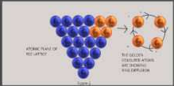
Le mécanisme d'anneau
Le mécanisme d’anneau implique la rotation d'un nombre d'atomes sous la forme d'un anneau dans le sens des aiguilles d'une montre ou dans le sens inverse. Un atome peut prendre plus d'un anneau et peut migrer d'un endroit à l'autre.
La figure illustre le processus du mécanisme de l'anneau, les atomes colorés en oranges sont considérés les atomes activés d'anneau, on remarque durant la rotation, l'atome 1 prend la position de l'atome 2, l'atome 2 prend la position de l'atome 3 et l'atome 3 prend la position de l'atome 4 par un "séquentiel, systématique et mécanisme lacunaire coopérative ».
Le mécanisme de diffusion de l'anneau et de la vacance dans métaux purs

Slide 5







20
22
Le mécanisme d'anneau
Modèle mathématique.
Le nombre d'atomes dans un cycle, c'est-à-dire la taille du cycle, est le même dans tout le réseau.
L'anneau sera complètement libre de tourner dans le sens des aiguilles d'une montre et l’inverse.
Maintenant calculons l’énergie pour que les atomes normales transforment vers des atomes activés :
$∆Gm$ : Énergie libre pour la migration d’un 1 mol d'atomes de son état normal à l'état activé.
n*: Nombre des atomes activés.
n : Nombre des atomes normal.
N : Nombre des atomes. N = n* + n
$$∆\text{G}\text{m}\text{ = }\text{− }\text{RT} \text{lnK}\text{1}$$
K₁ la cst d'équilibre de transformation
$$K_{1}= \frac{l^{′}activité des atomes activés}{l^{′}activité des atome normales}= \frac{\frac{n^{∗}}{n+n^{∗}}}{\frac{n}{n+n^{∗}}}=\frac{n^{∗}}{n}$$
$${→ K}_{1}=\frac{n^{∗}}{N}$$
N >>> n* et N $≈$ n
Donc :
$$∆\text{G}\text{m}\text{ = }\text{− }\text{RT} \text{lnK}\text{1} \text{=− }\text{RT} \text{ln}\frac{n^{∗}}{N}$$
$$\frac{n^{∗}}{N}=e^{−\frac{∆\text{G}\text{m}}{RT}}$$
C’est la probabilité qu'un atome soit dans son état activé.
$$→$$
Le mécanisme de diffusion de l'anneau et de la vacance dans métaux purs
20
22

Slide 6











Le mécanisme d'anneau
On pose $ν,$la fréquence de saut de l'atome, alors le nombre de sauts par seconde exécutés par un atome ayant l'énergie pour surmonter la barrière d'énergie d'activation est :
$$ν\frac{n^{∗}}{N}=νe^{−\frac{∆\text{G}\text{m}}{RT}}$$
La deuxième étape consiste à déterminer la probabilité que le site adjacent de l'atome activé sera vacant.
$n_{v}$: le nombre des sites vacants.
$n$: le nombre des sites normales.
N = $n_{v}$+ n
Pour la transformation d'un atome sur un site de réseau normal en un atome sur un site de réseau vacant :
$$K_{2}= \frac{l^{′}activité des \text{sites} \text{vacants}}{l^{′}activité des \text{sites} \text{normales}}= \frac{\frac{n_{v}}{n+n_{v}}}{\frac{n}{n+n_{v}}}=\frac{n_{v}}{n}$$
$$∆\text{G}\text{m}\text{ = − }\text{RT} \text{lnK}\text{2}$$
(K₂ la cst d'équilibre de transformation)
$$→$$
$${→ K}_{2}=\frac{n_{v}}{N}$$
$$→$$
$$∆\text{G}\text{m}\text{ = − }\text{RT} \text{lnK}\text{2}\text{=− }\text{RT} \text{ln}\frac{n_{v}}{N}$$
$$→$$
$$\frac{n_{v}}{N}=e^{−\frac{∆\text{G}\text{m}}{RT}}$$
Tant que :
N >>> $n_{v}$ et N $≈$ n
$$\frac{n_{v}}{N}=e^{−\frac{∆\text{G}\text{m}}{RT}}$$
C’est la probabilité pour que le site du réseau soit vacant.
Le mécanisme de diffusion de l'anneau et de la vacance dans métaux purs

Slide 7
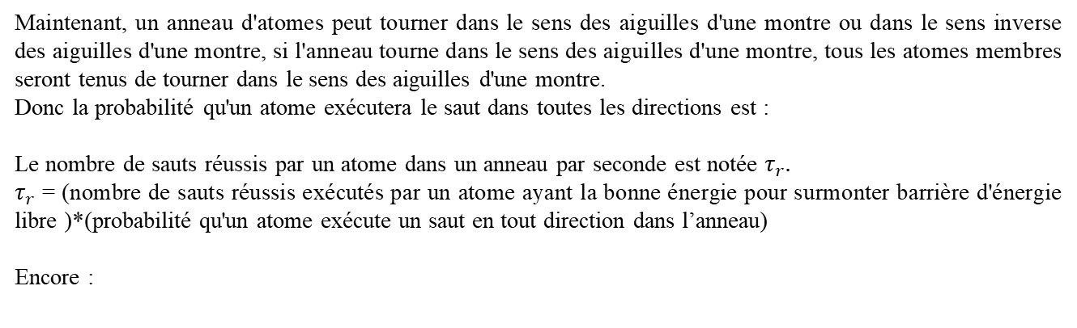



Le mécanisme d'anneau
Maintenant, un anneau d'atomes peut tourner dans le sens des aiguilles d'une montre ou dans le sens inverse des aiguilles d'une montre, si l'anneau tourne dans le sens des aiguilles d'une montre, tous les atomes membres seront tenus de tourner dans le sens des aiguilles d'une montre.
Donc la probabilité qu'un atome exécutera le saut dans toutes les directions est :
Le nombre de sauts réussis par un atome dans un anneau par seconde est notée $τ_{r}.$
$τ_{r}$ = (nombre de sauts réussis exécutés par un atome ayant la bonne énergie pour surmonter barrière d'énergie libre )*(probabilité qu'un atome exécute un saut en tout direction dans l’anneau)
Encore :
$$1∗\frac{n_{v}}{N}={1∗e}^{−\frac{∆\text{G}\text{m}}{RT}}$$
$τ_{r}$ =$1∗\frac{n_{v}}{N}× ν\frac{n^{∗}}{N}=νe^{−\frac{∆\text{G}\text{m}}{RT}}{×1∗e}^{−\frac{∆\text{G}\text{m}}{RT}}=νe^{−2\frac{∆\text{G}\text{m}}{RT}}$
${D=\frac{1}{6}a^{2}τ}_{r}$ =$\frac{1}{6}νe^{−2\frac{∆\text{G}\text{m}}{RT}} a²$
Et donc le coefficient de diffusion :
Le mécanisme de diffusion de l'anneau et de la vacance dans métaux purs

Slide 8
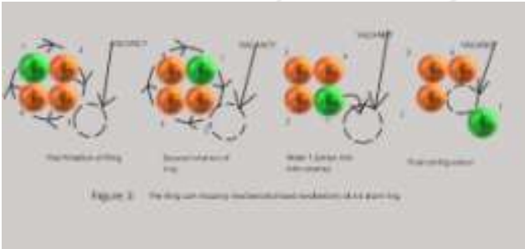
Le mécanisme lacunaire d'anneau
Comme dans la figure , l'atome coloré en vert tourne d'abord (selon le mécanisme d'anneau) et saute ensuite à la lacune (représentée) par des pointillés lignes.
Le mécanisme de diffusion de l'anneau et de la vacance dans métaux purs

Slide 9
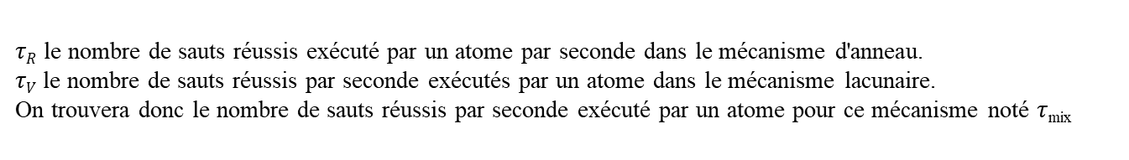
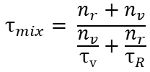
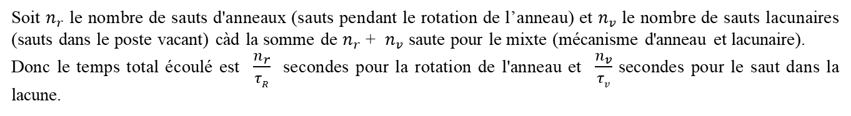

Le mécanisme lacunaire d'anneau
$τR$ le nombre de sauts réussis exécuté par un atome par seconde dans le mécanisme d'anneau.
$τV$ le nombre de sauts réussis par seconde exécutés par un atome dans le mécanisme lacunaire.
On trouvera donc le nombre de sauts réussis par seconde exécuté par un atome pour ce mécanisme noté $τ$_{mix}
$$τ\text{mix}= \frac{nombre total de sauts réussis}{temps total écoulé pour ces sauts réussis}$$
Soit $n_{r}$ le nombre de sauts d'anneaux (sauts pendant le rotation de l’anneau) et $n_{v}$ le nombre de sauts lacunaires (sauts dans le poste vacant) càd la somme de $n_{r}$ + $n_{v}$ saute pour le mixte (mécanisme d'anneau et lacunaire).
Donc le temps total écoulé est $\frac{n_{r}}{τR}$ secondes pour la rotation de l'anneau et $\frac{n_{v}}{τv}$ secondes pour le saut dans la lacune.
$$τ_{mix}= \frac{n_{r}+n_{v}}{\frac{n_{v}}{τv}+\frac{n_{r}}{τ_{R}}}$$
${{⇒ D}_{mix}=\frac{1}{6} a^{2} τ}_{mix}$
Le mécanisme de diffusion de l'anneau et de la vacance dans métaux purs

Slide 10


Résultat
Pour discuter les différences entres les 3 mécanismes, on va calculer leur coefficients de diffusion D.
Les valeurs théoriques de diffusivité (m2/sec) sont calculées selon leurs expressions mathématiques respectives :
${D_{vac}=\frac{1}{6} a^{2} τ}_{v}$
$${D_{ring}=\frac{1}{6} a^{2} τ}_{R}$$
${D_{mix}=\frac{1}{6} a^{2} τ}_{mix}$
Le mécanisme de diffusion de l'anneau et de la vacance dans métaux purs

Slide 11
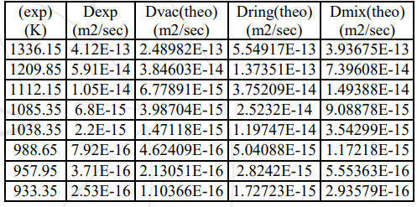
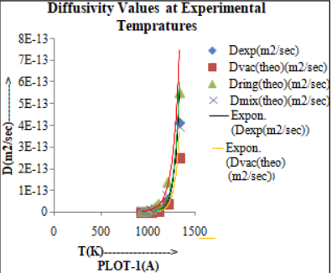
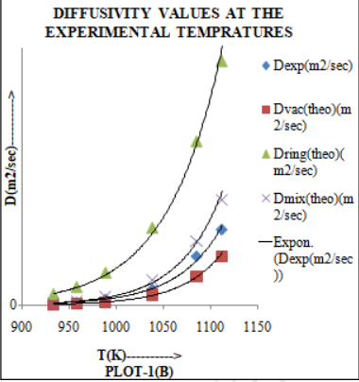
Résultat
Le tableau montre les données expérimentales de diffusivité comme ainsi que des données de diffusivité déterminées théoriquement (lacunaire, anneau et mécanisme mixte) au niveau expérimental températures.
Le mécanisme de diffusion de l'anneau et de la vacance dans métaux purs

Slide 12
Conclusion
Le mécanisme de diffusion des lacunes n'est pas le seul mécanisme principal entraînant l'autodiffusion dans les FCC pur métaux en particulier à des températures plus basses où le la concentration des postes vacants est très moindre.
Le mécanisme de diffusion de l'anneau et de la vacance dans métaux purs

Slide 13
Merci pour votre attention !
Le mécanisme de diffusion de l'anneau et de la vacance dans métaux purs

